Slide 1
Всероссийский детский конкурс творческих работ «В мире животных»

Slide 2
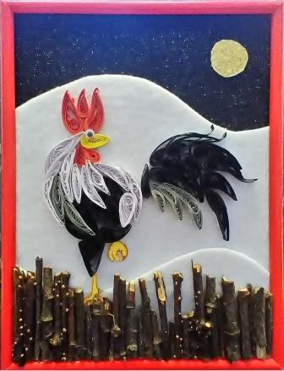
Шалыгина Милана, 11 лет диплом победителя II место «Петушок»

Slide 3
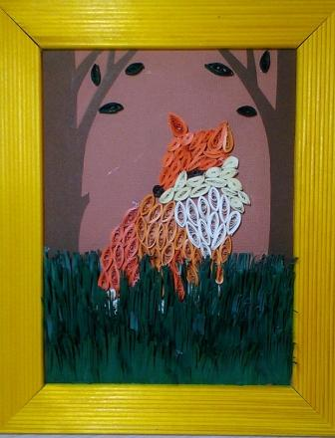
Кирпа Софья, 8 лет диплом победителя II место «Лисичка-сестричка»

